Slide 1
Enumeration and Generic Type 枚举与范型
Notes:
paradigm

Slide 2
Enumeration 枚举
枚举使用关键字enum定义，是限定了对象取值范围的特殊类。
下列代码定义了一个表示季节的枚举Season：
enum Season
{
SPRING, SUMMER, AUTUMN, WINTER
}
其中的标识符SPRING、SUMMER、AUTUMN和WINTER称为枚举常量，它们都是Season的public和static成员
声明枚举变量：
Season season;

Slide 3
使用类限制对象取值范围
class Color{ public static final Color RED = new Color("红色") ;//定义第一个对象 public static final Color GREEN = new Color("绿色") ;//定义第二个对象 public static final Color BLUE = new Color("蓝色") ;//定义第三个对象 private String name ; private Color(String name){ //构造方法私有化，同时设置颜色的名称 this.setName(name) ; //为颜色的名字赋值 } public String getName() { //取得颜色名称 return this.name; } }
public class ColorDemo { public static void main(String args[]){ Color c1 = Color.RED ; //取得红色 System.out.println(c1.getName());//输出名字 } }
输出： 红色

Slide 4
使用枚举
public enum Color{ //定义枚举类型
RED,GREEN,BLUE ; //定义枚举的3个类型
}
public class GetEnumContent { public static void main(String args[]){ Color c = Color.BLUE ; //取出蓝色 System.out.println(c); //输出信息 } }
输出： BLUE

Slide 5
使用foreach输出枚举内容
public class PrintDemo { public static void main(String args[]){ for(Color c : Color.values()){ //枚举.values()表示得到全部枚举的内容 System.out.println(c); } } }
输出： RED GREEN BLUE

Slide 6
使用switch进行判断
public class SwitchPrintDemo { public static void main(String args[]){ for(Color c : Color.values()){ //枚举.values()表示得到 全部枚举的内容 print(c); } } public static void print(Color color){ switch(color){ //判断每个颜色 case RED:{ //直接判断枚举内容 System.out.println("红颜色"); break ; } case GREEN:{ //直接判断枚举内容 System.out.println("绿颜色"); break ; } case BLUE:{ //直接判断枚举内容 System.out.println("蓝颜色"); break ; } default :{ //未知内容 System.out.println("未知颜色"); break ; } } } }
输出： 红颜色 绿颜色 蓝颜色

Slide 7
枚举的实现方式
用enum关键字声明的枚举类型就相当于定义一个类，而此类则默认继承java.lang.Enum类。
java.lang.Enum类的主要方法
values() | 取得枚举中的全部内容，返回一个对象数组
name() | 返回此枚举的名称
ordinal() | 返回枚举常量的序数

Slide 8
enum Color{ //定义枚举类型 RED,GREEN,BLUE ; //定义枚举的3个类型 }
public class GetEnumInfo { public static void main(String args[]){ for(Color c :Color.values() ){ //枚举.values()表示得到 全部枚举的内容 System.out.println(c.ordinal() + " --> " + c.name()); } } }
输出： 0 --> RED 1 --> GREEN 2 --> BLUE

Slide 9
枚举的类特性
Java语言的枚举具有类的特性。枚举可以定义构造方法、成员方法和实例变量
枚举是引用数据类型，枚举变量是引用变量
枚举不能通过关键字new创建对象，每个枚举常量就是这个枚举的一个对象，引用枚举常量就会调用枚举的构造方法

Slide 10
Java泛型
泛型本质上讲是指参数化类型
参数化类型允许创建这样一些类、方法或接口，其所操作的数据类型被指定为一个参数
类、方法或接口中的变量类型由一个参数决定
这种参数叫做类型参数
public static String getMiddle(String[] s)
public static <T> T getMiddle(T[] t)

Slide 11
泛型类
泛型类举例
定义一个泛型类,成员变量是类型变量对象,并定义setter/getter方法
创建该泛型类String版的对象
创建该泛型类Integer版的对象
泛型类的定义 class Box<T>
{
private T t;
void set(T t)
{
this.t = t;
}
T get()
{
return t;
}
}

Slide 12
泛型类
public class GenericTest
{
public static void main(String[] args)
{
Box<String> b = new Box<String>( );
b.set("Hello!");
String s = b.get();
System.out.println(s);
//b.set(new Integer(22));
}
}

Slide 13
泛型类
public class GenericTest
{
public static void main(String[] args)
{
Box<Integer> d = new Box<Integer>( );
d.set(new Integer(35));
Integer i = d.get();
System.out.println(i); //i自动解包后输出
//d.set(new String(”22”));
}
}

Slide 14
泛型方法
泛型方法是在方法的定义中使用类型变量。
定义求数组的中间元素的泛型方法，并求String和Integer数组的中间元素。
class ArrayGen
{
public static <T> T getMiddle(T[] t)
{
return t[t.length/2];
}
}

Slide 15
泛型方法
public class GenericClass
{
public static void main(String[] args)
{
String s[] = {"we","are","studying","Java","language!"};
String middle1 = ArrayGen.<String>getMiddle(s);
//<String>可省略
System.out.println(middle1);
Integer i[] = {new Integer(1),2,3,4};
//后3个元素自动包装成Integer对象
Integer middle2 = ArrayGen.getMiddle(i);
System.out.println(middle2);
}
}

Slide 16
泛型接口
例:定义一个泛型接口GenInterfaceBox，其中的方法contains()判断调用对象是否包含指定的值.
interface GenInterfaceBox<T>
{
boolean contains(T t);
}

Slide 17
泛型接口
class GenClassBox<T> implements GenInterfaceBox<T>
{
T[] elements;
GenClassBox(T[] elements)
{
this.elements=elements;
}
public boolean contains(T t)
{
for(T x:elements)
if(x.equals(t)) return true;
return false;
}
}

Slide 18
约束类型变量
声明约束类型变量，是在类型变量的后面使用extends指定其超类，以这个超类作为类型变量的上界约束，传送给类型变量的类只能是这个超类的子类或者就是这个超类

Slide 19
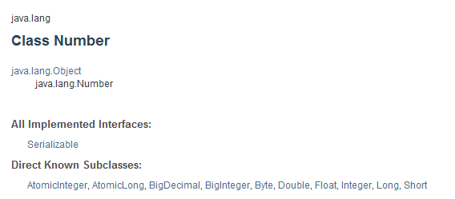
约束类型变量
class NumberFunc<T extends Number>
{
T number;
NumberFunc(T t)
{
number = t;
}
double getReciprocal()
{
return 1 / number.doubleValue();
}
double getFraction()
{
return number.doubleValue() - number.intValue();
}
}

Slide 20
约束类型变量
public class GenericTest
{
public static void main(String[] args)
{
NumberFunc<Integer> i = new NumberFunc<Integer>(10);
System.out.println("i的倒数是:" + i.getReciprocal());
System.out.println("i的小数是:" + i.getFraction());
NumberFunc<Double> d = new NumberFunc<Double>(8.5);
System.out.println("d的倒数是:" + d.getReciprocal());
System.out.println("d的小数是:" + d.getFraction());
// NumberFunc<String> s;
}
}

Slide 21
接收类型参数方法中的通配符
ArrayList<Number> al;
al = new ArrayList<Integer>();
编译报错
因为编译器不认为ArrayList<Number>是ArrayList<Integer>的超类。
如果是，则ArrayList<Number>的所有操作都能应用到ArrayList<Integer>中，那么Double是一个Number，但是Double无法被添加到ArrayList<Integer>中。

Slide 22
使用通配符
Java泛型是强类型检测的，泛型类型的子类型互不相关。
我们希望能够像使用普通类那样使泛型类型也具有面向对象的一些特性，例如：
向上转型一个泛型对象
向下转型一个泛型对象
为了使泛型类型具有面向对象的继承关系，Java引入了通配符
无界通配符“?”
通配符上界“? extends T”
通配符下界“? super T”

Slide 23
无界通配符“?”
为了使泛型的子类型仍然具有相关性，可以直接使用无界通配符“? ”例如：
1. List<?> apples = new ArrayList<Apple>();
2. List<?> fruits = new ArrayList<Fruit>();
3. List<?> cats = new ArrayList<Cat>(){};
4. fruits=apples;
5. apples=fruits;
6. cats = fruits1;
7. fruits.add(new Apple()); //无法赋值
8. apples.add(new Apple()); //无法赋值
给List<?>初始化之后就不能够再往里添加任何类型的对象了，Object的对象也不可以，但是可以添加null。
List<?>与List<Object>的区别，List<?>只能容纳一种类型的对象，是一个同构集合；但是List<Object>可以容纳任意Object类型或Object子类的对象，是一个异构集合。

Slide 24
通配符上界“? extends T”
以上无界通配符的例子中Fruit与Cat并没有继承关系。这需要通配符上界<? extends T>语法规则进行限制。例如：
1. List<Apple> apples = new ArrayList<Apple>();
2. List<? extends Fruit> fruits = new ArrayList<Fruit>();
3. List<Cat> cats = new ArrayList<Cat>();
4. fruits = apples;
5. fruits = cats; //无法赋值
6. fruits.add(new Apple()); //无法赋值
7. Fruit fruit = fruits.get(0); //ok
8. apples = fruits; //无法赋值
9. apples = (List<Apple>)fruits;

Slide 25
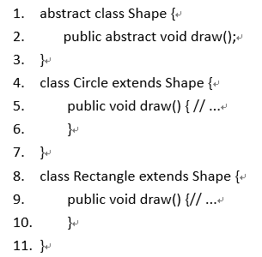
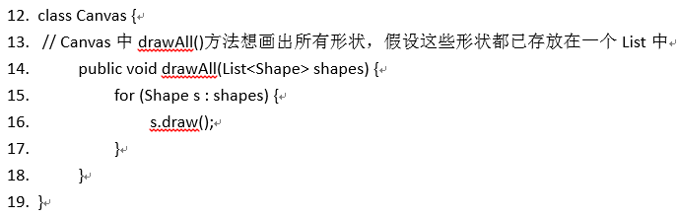
通配符上界“? extends T”
实际上“? extends T”的机制本质上实现的是泛型的自动向上转型，它更多的时候用在方法传参上
假设有以下的类继承关系：一个抽象类Shape，包含一个抽象方法draw()，非抽象类Circle和Rectangle都继承了Shape，并且实现了draw()方法。现在有一个Canvas类的drawAll()方法想要画出所有继承和实现了Shape类的图形。例如：

Slide 26
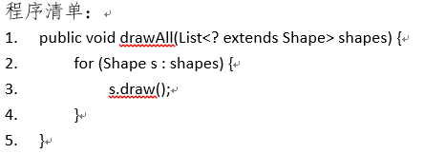
通配符上界“? extends T”
泛型规则导致drawAll方法只能接受持有Shape对象的List。普通泛型T是强类型检测的，只能接受某种特定的类型。而此时“? extends T”则可以发挥作用。
有上界限制的通配符“? extends T”，限制了所接受的对象必须具有类型T的方法和属性，这在许多场合是非常重要的。

Slide 27
通配符下界“? super T”
与“? extends T”相对的是通配符下界“? Super T”
1. List<Fruit> fruits = new ArrayList<Fruit>();
2. List<? super Apple> apples = new ArrayList<Apple>();
3. List<Cat> cats = new ArrayList<Cat>();
4. apples = fruits;
5. apples = cats; //无法赋值
6. apples.add(new Apple()); //ok
7. apples.add(new Fruit()); //无法赋值
8. Apple apple = apples.get(0); //无法赋值
“? super Apple”表示可以接受的类型的下界为Apple类型，也即只能接受Apple类型或者Apple的父类型，本质上实现的是泛型的自动向下转型。

Slide 28
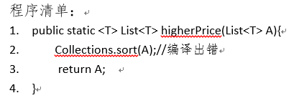
通配符下界“? super T”
在通配符下界的限制下，
持有T类型或者其子类型对象的容器是可写入的。
无法有效地自动获取对象的类型。
同List<? extends T>类似，List<? super T>在方法传参中被大量采用。
例如：在对象的比较中，类Fruit实现了Comparable接口，即Fruit类的对象 集合是可以进行排序的，但是我们希望所有继承Fruit类的子类对象集合也能 够进行排序。
使用简单泛型T不能实现目标。
public interface Comparable<T>
int compareTo(T o)

Slide 29
通配符下界“? super T”
在通配符下界的限制下，
持有T类型或者其子类型对象的容器是可写入的。
无法有效地自动获取对象的类型。
同List<? extends T>类似，List<? super T>在方法传参中被大量采用。
例如：在对象的比较中，类Fruit实现了Comparable接口，即Fruit类的对象 集合是可以进行排序的，但是我们希望所有继承Fruit类的子类对象集合也能 够进行排序。
使用简单泛型T不能实现目标。

Slide 30
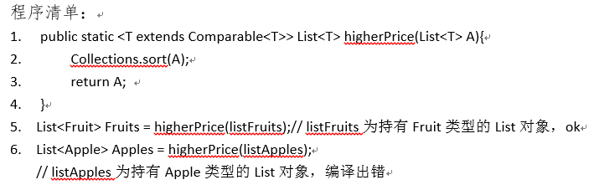
通配符下界“? super T”
明确的限定类型T需实现Comparable接口
不能实现目标。

Slide 31
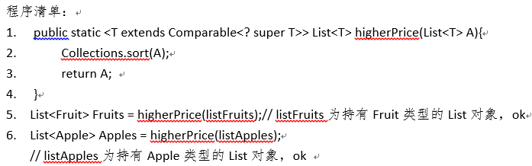
通配符下界“? super T”
使用“? super T”
实现目标。

Slide 32
泛型示例——保证程序安全
import java.util.ArrayList;
import java.util.Collection;
import java.util.Iterator;
public class GenericTest {
public static void main(String[] args) {
Collection c = new ArrayList();
c.add("1");
c.add("2");
//c.add(new Object());
Iterator i = c.iterator();
while (i.hasNext()) {
String s = (String) i.next();
System.out.println(s);
}
}
}

Slide 33
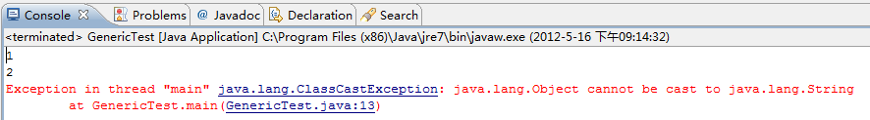
import java.util.ArrayList;
import java.util.Collection;
import java.util.Iterator;
public class GenericTest {
public static void main(String[] args) {
Collection c = new ArrayList();
c.add("1");
c.add("2");
c.add(new Object());
Iterator i = c.iterator();
while (i.hasNext()) {
String s = (String) i.next();
System.out.println(s);
}
}
}

Slide 34
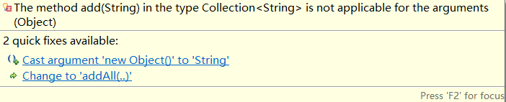
import java.util.ArrayList;
import java.util.Collection;
import java.util.Iterator;
public class GenericTest {
public static void main(String[] args) {
Collection<String> c = new ArrayList<String>();
c.add("1");
c.add("2");
c.add(new Object());
Iterator<String> i = c.iterator();
while (i.hasNext()) {
String s = i.next();
System.out.println(s);
}
}
}

Slide 35
泛型示例——实现重载
使用泛型方法，可以更方法快捷的重载方法，
设计maximum方法，能确定并返回三个同类型实参中的最大者。该程序应能接收不同类型参数并比较大小，例如String、Integer、Double……，并能返回相应类型的最大者。
Public static <T extends Comparable<T>> T maximum(T x, T y, T z)
泛型方法中，不管类型参数是扩展自类还是实现了其他接口，一律使用关键字extends。
此处Comparable被称为类型参数的上界。

Slide 36
编译时，使用擦拭技术，将泛型类型用类型参数的上界替换。
Public static Comparable maximum (Comparable x, Comparable y, Comparable z)
{
Comparable max =x;
……
}
maximum(3, 4, 5)
调用时，泛型方法的实参必须是引用类型的，因此编译器会将三个int值自动装箱成Integer对象，并指定三个Integer对象被传递给maximum方法。

Slide 37
Foundations of Java Programming Chapter 6 Collections Framework

Slide 38
Objectives
To explore the Java Collections Framework
To understand the separation of interface and implementation
To be able to utilize the classic linear data structures such as list, stack and queue
To be able to exploit nonlinear data structures such as trees and graphs.
To be familiar with algorithms in Collections

Slide 39
6.1 Introduction
A collection represents a group of objects, known as its elements, which may be stored in structured manner or not.
The Java Collections Framework provides a well-designed set of interfaces and classes for storing and manipulating a collection such as addition, deletion, replacement, searching and traversal.
It consists of three parts:
interfaces, 接口
implementations 实现
algorithms. 功能算法

Slide 40
6.1 Introduction
There are four basic interfaces of the framework which forms a hierarchical relationship as depicted in Fig. 6.1:
Collection<E>,
Set<E>,
List<E> ,
Map<K,V>.

Slide 41
Java collection
Collection
Set
List
AbstractCollection
SortedSet
AbstractList
AbstracSet
AbstractSquentialList
Vector
TreeSet
HashSet
LinkedList
interface
inheritance
abstract class
implementation
class

Slide 42
Java collection
Map
HashMap
SortedMap
LinkedHashMap
TreeMap
interface
inheritance
abstract class
implementation
class

Slide 43
6.1 Introduction
The Collection<E> 集合 interface is the common ancestor.
This parameterized interface represents a group of elements of some generic type E. 范型E
E is a type parameter declared in the interface Collection definition.
When you use this interface in your code, you may provide any type except primitive types as an argument. 不能存放基本数据类型

Slide 44
6.1 Introduction
The Set<E> 集 interface is a collection of type E that cannot contain duplicate elements. 不能包含重复元素
This interface models the mathematical set abstraction and is used to represent sets, such as the cards comprising a poker hand.
List<E> 表 is an ordered collection of type E and introduces positional indexing. 有索引
The client of a List generally has precise control over it. In the list each element can be inserted and accessed by their integer index.

Slide 45
6.1 Introduction
The interfaces Map<K,V> 映射 manipulate key-value pairs. 键值对
Each key can map to at most one value.
A Map<K,V> object cannot contain duplicate keys. 不能包含重复键
Here, K and V stand for any type except for the primitive types.

Slide 46
6.1 Introduction
The Java collection framework provides a set of standard classes that implement collection interfaces.
Some of the classes provide full implementations that can be used directly and others are abstract classes, providing skeletal implementations that are used as starting points for creating your concrete collections.
HashSet extends AbstractSet for use with a hash table.
ArrayList implements a dynamic array by extending AbstractList.

Slide 47
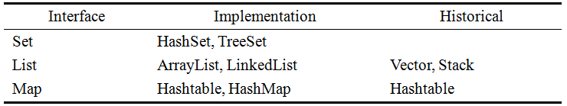
6.1 Introduction

Slide 48
6.1 Introduction
The collections framework defines several algorithms that perform useful computation, such as searching and sorting,搜索和排序 on objects that implement collection interfaces.
These algorithms are defined as static methods within the Collections class（工具类：Collections）. The algorithms are reusable functionality in essence.

Slide 49
6.1 Introduction
The benefits provided by the collections framework include:
High-performance: The implementations for the fundamental collections are highly efficient.高性能
Easy-programming: Useful data structures and algorithms are provided in the framework and can be employed easily. You don not have to write them yourself. 简化编程
Consistency: Different types of collections work in a similar manner.一致性
Extendibility: Extending and/or adapting a collection is easy. New data structures that conform to the standard collection interfaces are by nature reusable.可扩展

Slide 50
public interface Collection<E> extends Iterable<E> { // "E" stand for any type except for the primitive types.
// Basic operations基础操作
int size();
boolean isEmpty();
boolean contains(Object element); //returns true if this collection contains the specified element
boolean add(E element); //optional, add an element into this collection
boolean remove(Object element); //optional, Removes a single instance of the specified element
//from this collection
Iterator<E> iterator();
// Bulk operations批量操作
boolean containsAll(Collection<?> c); //"?" is a wildcard. It matches any type.
boolean addAll(Collection<? extends E> c); //optional
boolean removeAll(Collection<?> c); //optional
boolean retainAll(Collection<?> c); //optional
void clear(); //optional
// Array operations数组操作
Object[] toArray();
<T> T[] toArray(T[] a);
}

Slide 51
方 法 名 称 | 功 能 简 介
add(E obj) | 将指定的对象添加到该集合中
addAll(Collection<? extends E> col) | 将指定集合中的所有对象添加到该集合中
remove(Object obj) | 将指定的对象从该集合中移除。返回值为boolean型，如果存在指定的对象则返回true，否则返回false
removeAll(Collection<?> col) | 从该集合中移除同时包含在指定集合中的对象，与retainAll()方法正好相反。返回值为boolean型，如果存在符合移除条件的对象则返回true，否则返回false
retainAll(Collection<?> col) | 仅保留该集合中同时包含在指定集合中的对象，与removeAll()方法正好相反。返回值为boolean型，如果存在符合移除条件的对象则返回true，否则返回false
contains(Object obj) | 用来查看在该集合中是否存在指定的对象。返回值为boolean型，如果存在则返回true，否则返回false
containsAll(Collection<?> col) | 用来查看在该集合中是否存在指定集合中的所有对象。返回值为boolean型，如果存在则返回true，否则返回false
isEmpty() | 用来查看该集合是否为空。返回值为boolean型，如果在集合中未存放任何对象则返回true，否则返回false
size() | 用来获得该集合中存放对象的个数。返回值为int型，为集合中存放对象的个数
clear() | 移除该集合中的所有对象，清空该集合
iterator() | 用来序列化该集合中的所有对象。返回值为Iterator<E>型，通过返回的Iterator<E>型实例可以遍历集合中的对象
toArray() | 用来获得一个包含所有对象的Object型数组
toArray(T[] t) | 用来获得一个包含所有对象的指定类型的数组
equals(Object obj) | 用来查看指定的对象与该对象是否为同一个对象。返回值为boolean型，如果为同一个对象则返回true，否则返回false

Slide 52
6.2 Set Interface
Sets contain no pair of elements e1 and e2 such that e1.equals(e2), and at most one null element.

Slide 53
6.2 Set Interface
public interface Set<E> extends Collection<E> {
// Basic operations
int size();
boolean isEmpty();
boolean contains(Object element); // Returns true if this set contains the specified element
boolean add(E o); // Adds the specified element to this set if it is not already present
boolean remove(Object o); // Removes the specified element from this set if it is present
Iterator<E> iterator();
// Bulk operations
boolean addAll(Collection<? extends E> c);
boolean retainAll(Collection<?> c);
boolean containsAll(Collection<?> c);
boolean removeAll(Collection<?> c);
void clear();
// Array Operations
Object[] toArray();
<T> T[] toArray(T[] a);
}

Slide 54
6.2 Set Interface
There are two general-purpose Set implementations:
HashSet
TreeSet

Slide 55
6.2 Set Interface
import java.util.Set;
import java.util.HashSet;
import java.util.Iterator;
public class SetTest {
public static void main(String[] args) {
Set<String> h = new HashSet<String>();
System.out.println("Is the set empty? " + h.isEmpty());
h.add("A");
h.add("B");
h.add("C");
h.add("D");
h.add("E");
h.add(null);
h.add("B");
h.add(null);
System.out.println("The number of elements in the set：" + h.size());
System.out.println(h);
System.out.println("Does the set contain null? " + h.contains(null));

Slide 56
6.2 Set Interface
// The element removed is determined via the equals() method of the element.
// If the element is found, the element is removed and true is returned. If not found, false is returned.
System.out.println("Is null removed? " + h.remove(null));
System.out.println(h);
// Traversal by an iterator
Iterator<String> iter = h.iterator();
while (iter.hasNext()) {
System.out.print(iter.next());
}
System.out.println();
// Traversal by enhanced for loop
for (String e : h) {
System.out.print(e);
}
System.out.println();
// Removing all elements
h.clear();
System.out.println("Is the set cleared? " + h.isEmpty());
}
}
The output is:
Is the set empty? true
The number of elements in the set：6
[null, D, E, A, B, C]
Does the set contain null? true
Is null removed? true
[D, E, A, B, C]
DEABC
DEABC
Is the set cleared? true

Slide 57
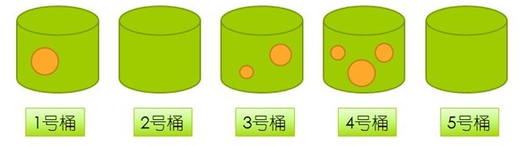
HashSet类
HashSet类按照哈希算法来存取集合中的对象，具有很好的存取和查找性能。
当向集合中加入一个对象时，HashSet会调用对象的hashCode()方法来获得哈希码，然后根据哈希码进一步计算出对象在集合中的位置。

Slide 58
散列技术的原理
把对象的哈希码直接用一个固定的公式计算，得出存储位置的方法。
优点是：可以快速命中搜索的目标。
最简单的哈希码公式：模 9 运算
22
15
24
26
26
15
22
24
0 1 2 3 4 5 6 7 8
冲突的解决方案：顺序检测

Slide 59
6.2 Set Interface
Bulk operations
A.addAll(B) — The union of A and B. //C = A ∪ B
A.retainAll(B) — The intersection of A and B. //C = A ∩ B
A.removeAll(B) — The difference of A and B. //C = A - B
A.containsAll(B) — Is B subset of A?//判断B是否为A的子集

Slide 60
6.2 Set Interface
import java.util.HashSet;
import java.util.Set;
public class SetDemo {
public static void main(String[] args) {
String[] a = { "A", "B", "C", "D", "E" };
String[] b = { "X", "Y", "E" };
Set<String> A = new HashSet<String>();
Set<String> B = new HashSet<String>();
for (String e : a) {
A.add(e);
}
for (String e : b) {
B.add(e);
}
Set<String> C;
C = new HashSet<String>(A);
// Union
C.addAll(B);
System.out.println(C);

Slide 61
6.2 Set Interface
// Intersection
C = new HashSet<String>(A);
C.retainAll(B);
System.out.println(C);
// Difference
C = new HashSet<String>(A);
C.removeAll(B);
System.out.println(C);
}
}
It displays:
[D, E, A, B, C, Y, X]
[E]
[D, A, B, C]

Slide 62
6.3 List Interface
Positional access — manipulates elements based on their numerical position in the list. 索引定位访问
Search — searches for a specified object in the list and returns its numerical position.根据索引搜索
Iteration —The Iterator associated with a List returns its members in the order that they were entered taking into account additions/removals/replacements.特殊的表迭代
Range-view — performs arbitrary range operations on the list.取子表

Slide 63
6.3 List Interface
public interface List<E> extends Collection<E> {
// Basic operations
int size();
boolean isEmpty();
boolean contains(Object element); //Returns true if this set contains the specified element
boolean add(E element) //Appends the specified element to the end of this list
void add(int index, E element) //Inserts the specified element at the specified position
boolean remove(Object o) //Removes the first occurrence in this list of the specified element
E remove(int index) //Removes the element at the specified position in this list
E get(int index); //Returns the element at the specified position in this list
E set(int index, E element) //Replaces the element at the specified position in this list with the
//specified element

Slide 64
6.3 List Interface
// Search
int indexOf(Object o);
int lastIndexOf(Object o);
boolean contains(Object o) //Returns true if this list contains the specified element
// Iteration
ListIterator<E> listIterator(); //Supplies not only the standard hasNext() and next() methods associated
//with an Iterator, but also hasPrevious() and previous() methods
// if you want to go back and forth at will.
ListIterator<E> listIterator(int index);
// Range-view
List<E> subList(int from, int to);
//Transformation
Object[] toArray() //Convert a List into an array. You can also convert an array to a List using
// the Arrays.asList(Object[]) method.
}

Slide 65
方 法 名 称 | 功 能 简 介
add(int index, Object obj) | 用来向集合的指定索引位置添加对象，其他对象的索引位置相对后移一位。索引位置从0开始
addAll(int, Collection coll) | 用来向集合的指定索引位置添加指定集合中的所有对象
remove(int index) | 用来清除集合中指定索引位置的对象
set(int index, Object obj) | 用来将集合中指定索引位置的对象修改为指定的对象
get(int index) | 用来获得指定索引位置的对象
indexOf(Object obj) | 用来获得指定对象的索引位置。当存在多个时，返回第一个的索引位置；当不存在时，返回-1
lastIndexOf(Object obj) | 用来获得指定对象的索引位置。当存在多个时，返回最后一个的索引位置；当不存在时，返回-1
listIterator() | 用来获得一个包含所有对象的ListIterator型实例
listIterator(int index) | 用来获得一个包含从指定索引位置到最后的ListIterator型实例
subList(int fromIndex, int toIndex) | 通过截取从起始索引位置fromIndex（包含）到终止索引位置toIndex（不包含）的对象，重新生成一个List集合并返回

Slide 66
6.3 List Interface
The Java collection framework contains two general-purpose List implementations:
ArrayList
LinkedList.
Also, Vector has been adapted historically to implement List.

Slide 67
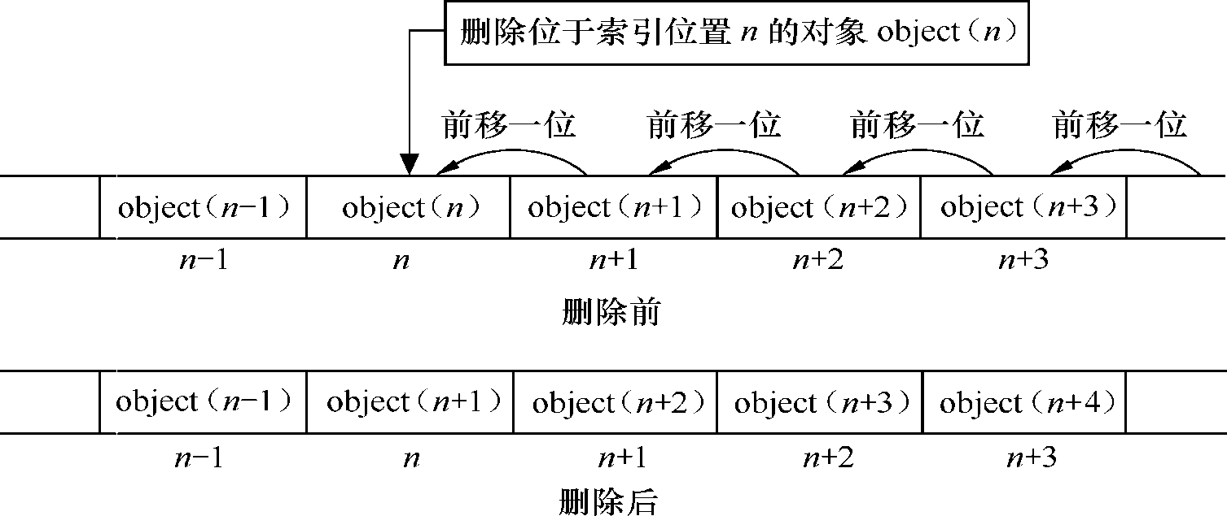
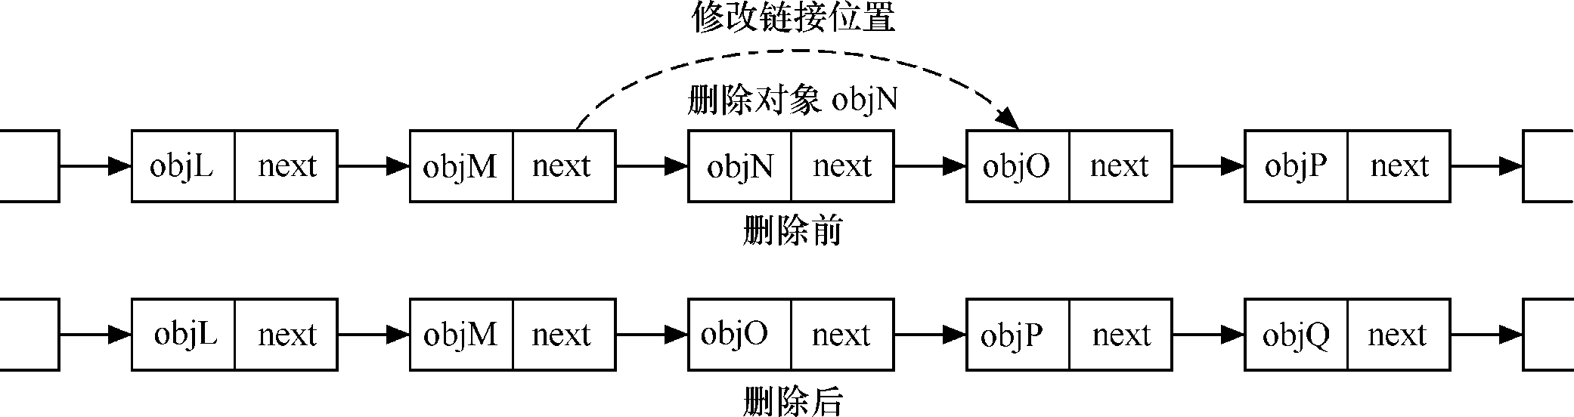
ArrayList and LinkedList
ArrayList
LinkedList

Slide 68
6.3 List Interface
ArrayList is a resizable-array implementation of the List interface.
This class is roughly equivalent to Vector向量表, except that it is unsynchronized(ArrayList是非同步的).

Slide 69
6.3 List Interface
import java.util.ArrayList;
import java.util.Arrays;
import java.util.List;
import java.util.ListIterator;
public class ArrayListDemo {
public static void main(String[] args) {
String[] items = {"A", "B", "C", "D", "E", null, "F"};
List<String> a = new ArrayList<String>(Arrays.asList(items));
System.out.println(a);
System.out.println("The element at 5: " + a.get(5));
System.out.println("Replace the element at 5 with \'X\'："
+ a.set(5, "X"));
System.out.println(a);
//Adding elements in the middle of a List
System.out.println("Insert \'Y\' before 6!");
a.add(6, "Y");
System.out.println(a);

Slide 70
6.3 List Interface
System.out.println("Remove the element at 3：" + a.remove(3));
System.out.println(a);
// Traveling forward
ListIterator<String> iter = a.listIterator();
while (iter.hasNext()) {
System.out.print(iter.next());
}
System.out.println();
//traveling backward
//a.size() indicates the first element to be returned from the list iterator
for (ListIterator<String> it = a.listIterator(a.size()); it.hasPrevious();) {
System.out.println(it.previous() + ", Previous" + it.previousIndex()
+ ", Next: " + it.nextIndex());
}
}
}

Slide 71
6.3 List Interface
It displays:
[A, B, C, D, E, null, F]
The element at 5: null
Replace the element at 5 with 'X'：null
[A, B, C, D, E, X, F]
Insert 'Y' before 6!
[A, B, C, D, E, X, Y, F]
Remove the element at 3：D
[A, B, C, E, X, Y, F]
ABCEXYF
F, Previous5, Next: 6
Y, Previous4, Next: 5
X, Previous3, Next: 4
E, Previous2, Next: 3
C, Previous1, Next: 2
B, Previous0, Next: 1
A, Previous-1, Next: 0

Slide 72
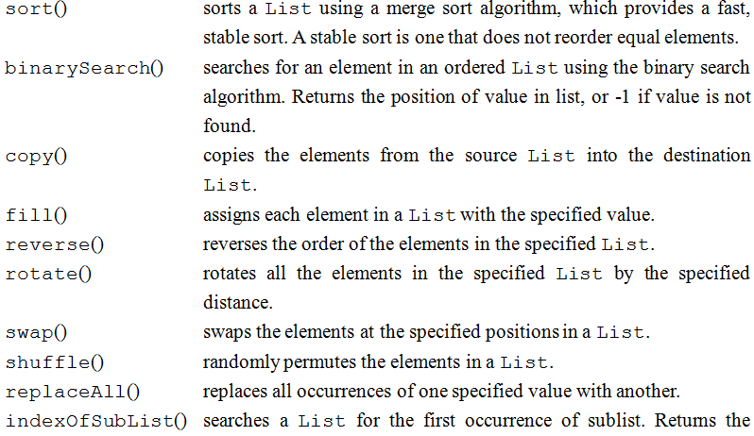
Algorithms on List
Collections集合工具类，java.util.Collections

Slide 73
6.3 List Interface
import java.util.ArrayList;
import java.util.Collections;
import java.util.List;
public class CollectionsFill {
public static void main(String args[]) {
List<String> list = new ArrayList<String>();
for (int i = 0; i < 10; i++) {
list.add("");
}
Collections.fill(list, "Java");
System.out.println(list);
}
}
[Java, Java, Java, Java, Java, Java, Java, Java, Java, Java]

Slide 74
6.3 List Interface
import java.util.Arrays;
import java.util.Collections;
import java.util.List;
public class CollectionSort {
public static void main(String args[]) throws Exception {
List list<String> = Arrays.asList("apple", "app", "bed");
Collections.sort(list);
System.out.println(list);
}
}
[app, apple, bed]

Slide 75
6.3 List Interface
If the List consists of Date elements, it will be sorted into chronological order.
This is because String and Date both implement the Comparable interface.
Comparable implementations provide a natural ordering for a class, which allows objects of that class to be sorted automatically.

Slide 76
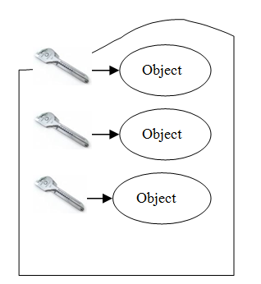
6.6 Map Interface
A Map stores key-value pairs and provides operations to retrieve a value based on the key

Slide 77
6.6 Map Interface
public interface Map<K,V> {
// Basic operations
V put(K key, V value); // Stores the value and the key into the Map.
V get(Object key); // Returns the value found in the Map using the specified key.
V remove(Object key); // Returns the value for the specified key and removes the
// key-value pair from the Map
boolean containsKey(Object key); // Returns true if the key is found in the Map
boolean containsValue(Object value); // Returns true if the value is found at least once in the Map.
int size(); // Returns the number of key-value pairs in the Map.
boolean isEmpty(); // Returns true if the Map contains no entries.
void clear(); // Removes all entries from the Map.
// Collection Views
public Set<K> keySet(); // Returns a Set object containing all the keys found in the Map.
public Collection<V> values(); // Returns a Collection object containing all the values found in the Map.
public Set<Map.Entry<K,V>> entrySet();//Returns a Set object containing all the key-value pairs found in the Map.
// Interface for entrySet elements
public interface Entry {
K getKey(); // Returns the key of this Entry.
V getValue(); // Returns the value of this Entry.
V setValue(V value); // Replaces the value of this Entry with the parameter.
}
}

Slide 78
Set和Map
Map可以看作三个视图：key的Set，value的Collection，Entry的Set。 Set是Map的一个视图。
往Set中插入对象的实际操作：
public boolean add(Object o) {
return map.put(o, PRESENT)==null;
}

Slide 79
方 法 名 称 | 功 能 简 介
put(K key, V value) | 向集合中添加指定的键—值映射关系
putAll(Map<? extends K, ? extends V> t) | 将指定集合中的所有键—值映射关系添加到该集合中
containsKey(Object key) | 如果存在指定键的映射关系，则返回true；否则返回false
containsValue(Object value) | 如果存在指定值的映射关系，则返回true；否则返回false
get(Object key) | 如果存在指定的键对象，则返回与该键对象对应的值对象；否则返回null
keySet() | 将该集合中的所有键对象以Set集合的形式返回
values() | 将该集合中的所有值对象以Collection集合的形式返回
remove(Object key) | 如果存在指定的键对象，则移除该键对象的映射关系，并返回与该键对象对应的值对象；否则返回null
clear() | 移除集合中所有的映射关系
isEmpty() | 查看集合中是否包含键—值映射关系，如果包含则返回true；否则返回false
size() | 查看集合中包含键—值映射关系的个数，返回值为int型
equals(Object obj) | 用来查看指定的对象与该对象是否为同一个对象。返回值为boolean型，如果为同一个对象则返回true，否则返回false

Slide 80
6.6 Map Interface
The Java collections framework contains two general-purpose Map implementations:
HashMap
TreeMap.
Any Object used as a key in a HashMap must implement the hashCode( ) and equals( ) methods.

Slide 81
6.6 Map Interface
import java.util.*;
public class HashMapDemo {
public static void main(String[] args) {
Car a = new Car("A", 18, 5, 2);
Car b = new Car("B", 20, 6, 2);
Car c = new Car("C", 17, 7, 2);
Car d = new Car("D", 18, 8, 2);
Car e = new Car("E", 19, 9, 2);
Car f = new Car("F", 20, 10, 2);
Car ff = new Car("F", 21, 11, 2);
Map<String, Car> map = new HashMap<String, Car>();
map.put("A", a);
map.put("B", b);
map.put("C", c);
map.put("D", d);
map.put("E", e);
map.put("F", f);
map.put("F", ff);

Slide 82
6.6 Map Interface
//Displaying Contents: public String toString()
System.out.println(map);
// If the key removed is present, the key-value pair will be removed and the value object will be returned.
// If the object removed is not present in the map, null will be returned.
Car s3 = map.remove("C");
System.out.println(s3 + " has been removed.");
//Fetching Keys and Values
Car s4 = map.get("D");
//Finding an element
System.out.println(map.containsKey("C") ? "C is there." : "C is not there.");
System.out.println(map.containsValue("D") ? "D is there." : "D is not there.");

Slide 83
6.6 Map Interface
System.out.println("The number of key-value mappings is " + map.size());
Set<String> s = map.keySet();
for (String k : s) {
Car v = map.get(k);
System.out.print(k + "->" + v + ", ");
}
System.out.println();
//Removal of all elements from a map
map.clear();
System.out.println(map.isEmpty() ? "B is empty." : "B is not empty.");
}
}

Slide 84
6.6 Map Interface
{D=[D,18,8.0,2.0,], A=[A,18,5.0,2.0,], F=[F,21,11.0,2.0,], C=[C,17,7.0,2.0,], B=[B,20,6.0,2.0,], E=[E,19,9.0,2.0,]}
[C,17,7.0,2.0,] has been removed.
C is not there.
D is not there.
The number of key-value mappings is 5
D->[D,18,8.0,2.0,], A->[A,18,5.0,2.0,], F->[F,21,11.0,2.0,], B->[B,20,6.0,2.0,], E->[E,19,9.0,2.0,],
B is empty.

